Slide 1
來猜一猜
開始

Slide 2

請問我愛吃的東西?
棒棒糖
汽水
軟糖

Slide 3
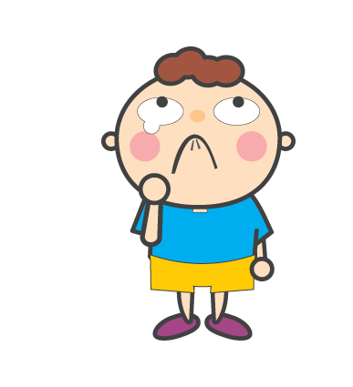
你達錯了!
重來

Slide 4
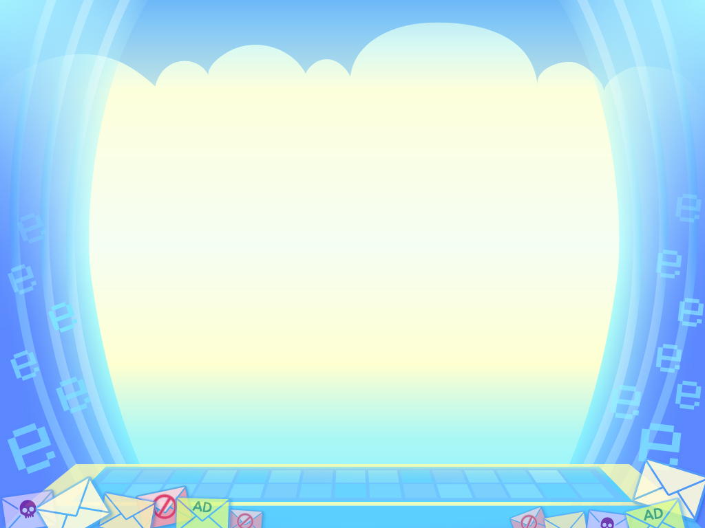
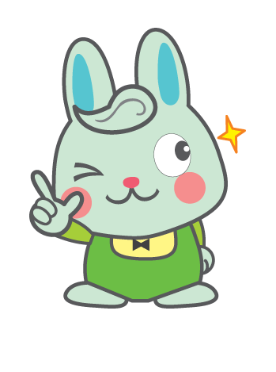
你答對了!
掰掰

